Slide 1
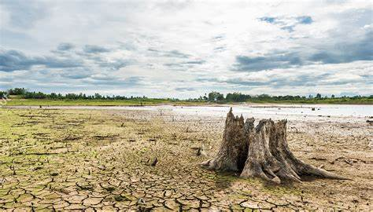
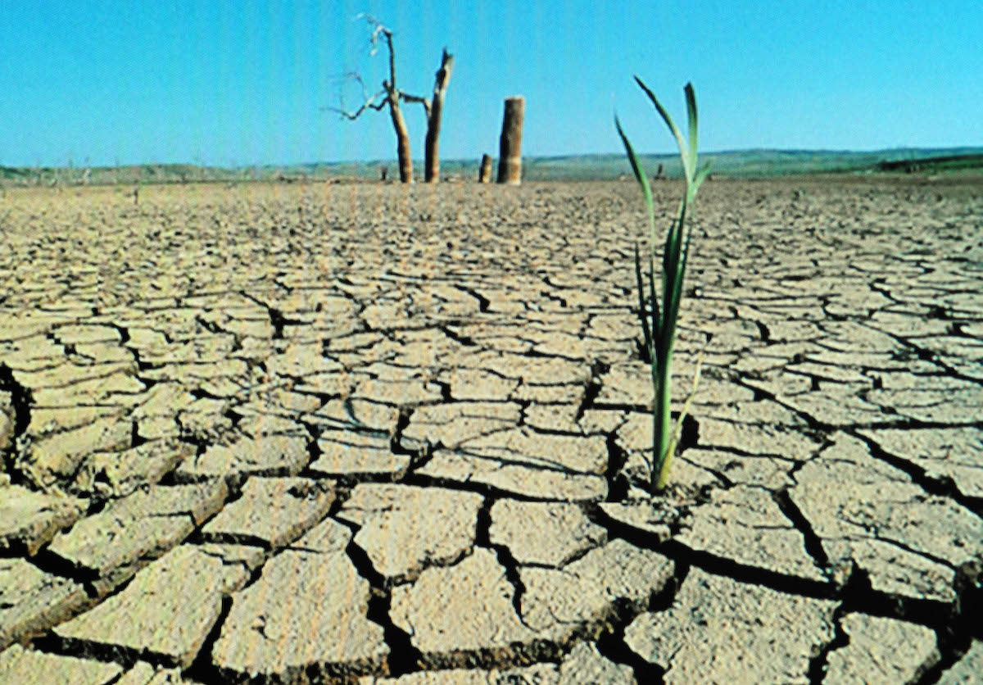
“Problemas del medio ambiente en nuestra provincia”
Nosotros no estamos escuchando al mundo como se merece, los científicos afirman que nos quedan 7 años para cambiar y ayudar a la Tierra como se lo merece.
En la provincia de San Juan estamos con graves problemas en la falta de agua, ya que es vital para la vida humana.
Vamos a hablar de algo a lo que no le estamos prestando demasiada atención y el gobierno no nos estaría ayudando, por ejemplo, la degradación de suelos y crecientes.
El suelo constituye el soporte de los ecosistemas, se traduce en perdida de productividad biológica y económica de la Tierra.
La idea central es mejorar los servicios ecosistémicos para el ordenamiento territorial en nuestra provincia.
Otras provincias han sido afectadas, no solo san juan sino que también, Mendoza , La Rioja y San Luis. Esto es un avance para ser mas sustentables y pensar en la degradación de suelos.

